Slide 1
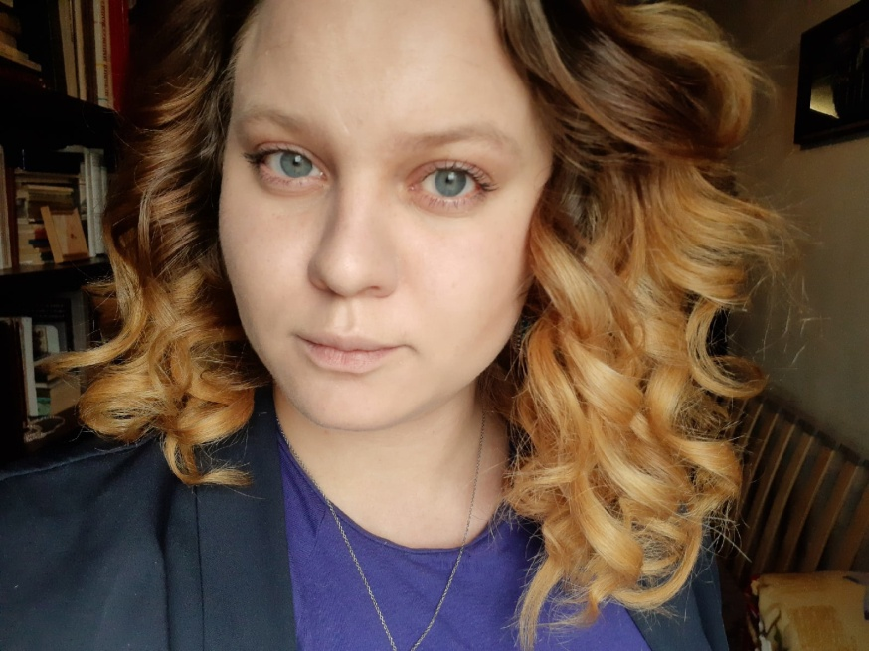
Белова Евгения Викторовна Воспитатель ГБДОУ № 51 Петроградского района Санкт-Петербурга
ЗДОРОВЬЕ – ЭТО ВАЖНО

Slide 2
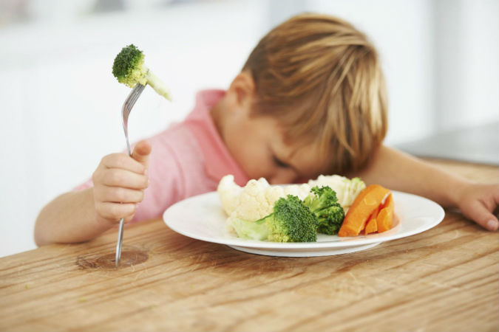
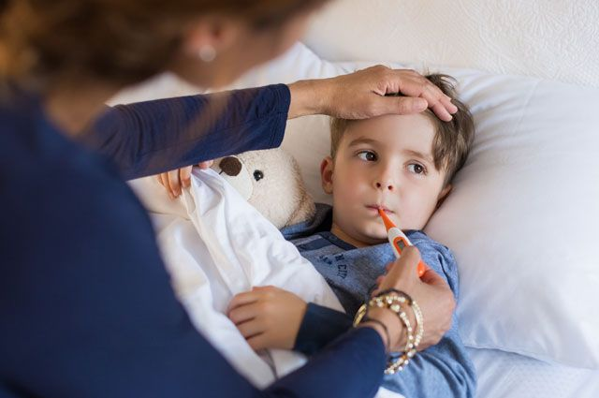
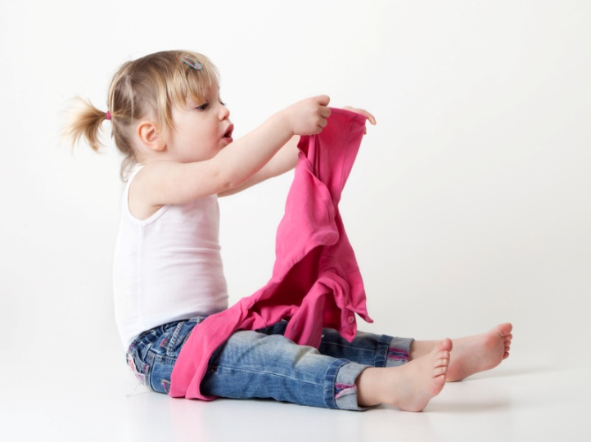
“Формирование основ валеологического воспитания через организацию образовательной деятельности”
Питание
Заболеваемость
ДЕТИ С III И IV ГРУППОЙ ЗДОРОВЬЯ
Самообслуживание
Двигательная активность

Slide 3
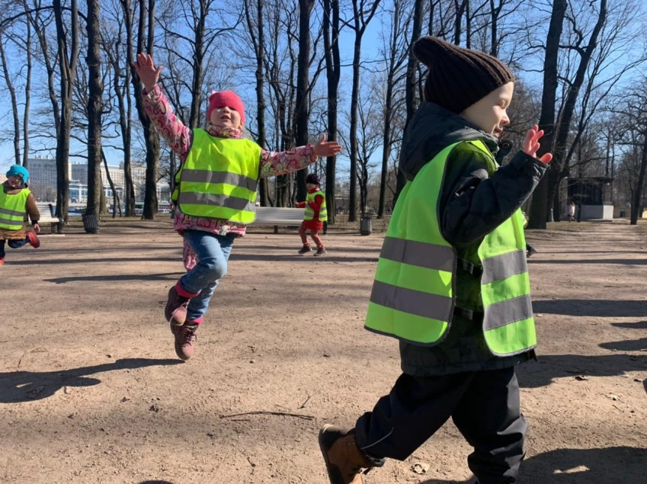
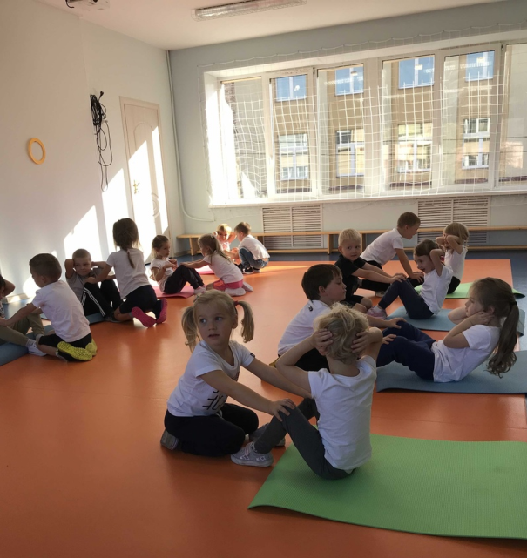
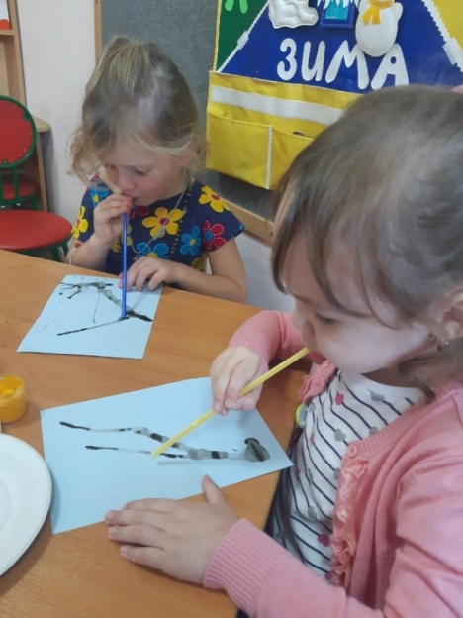
Цель: осознание ценности здорового образа жизни
ЗДОРОВЬЕСБЕРЕГАЮЩИЕ ТЕХНОЛОГИИ:
Дыхательная гимнастика;
Пальчиковая гимнастика;
Подвижные игры в группе и на свежем воздухе;
Проблемно-игровые тренинги;
Недели здоровья;
Прогулки

Slide 4
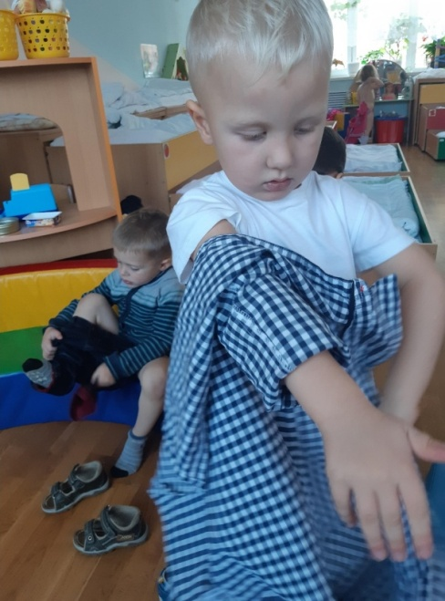
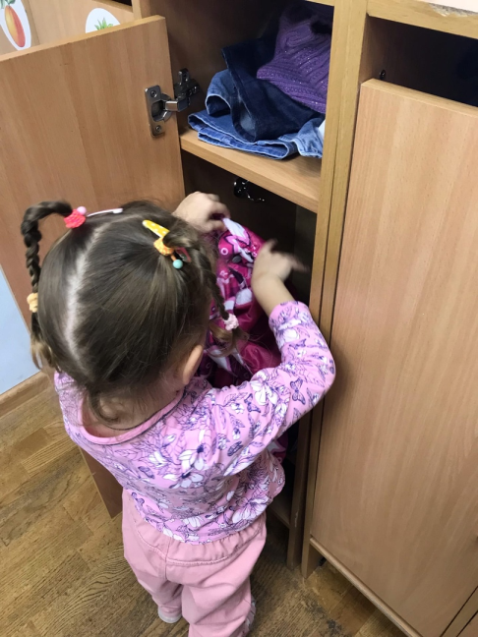
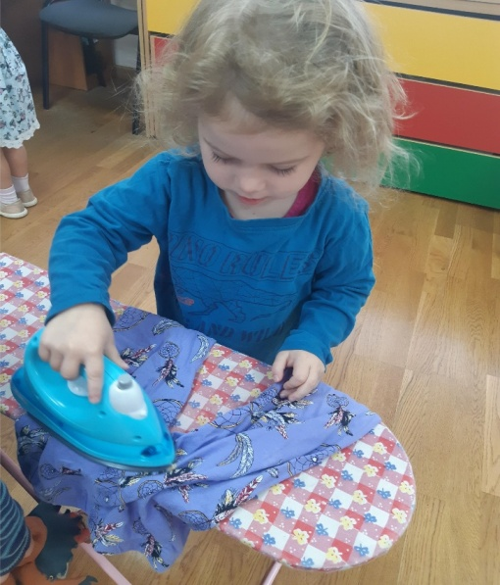
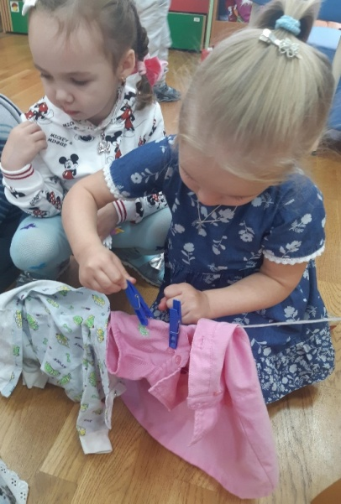
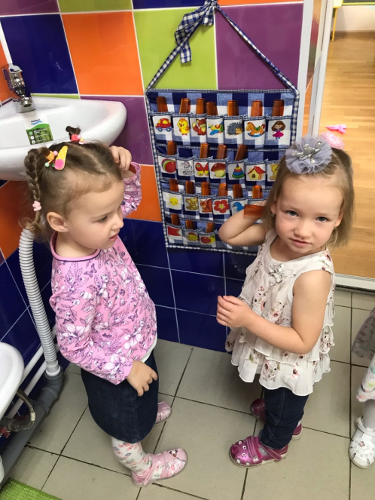
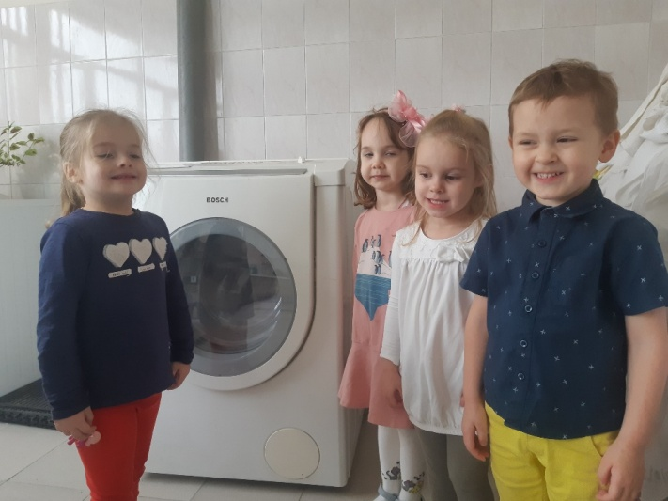
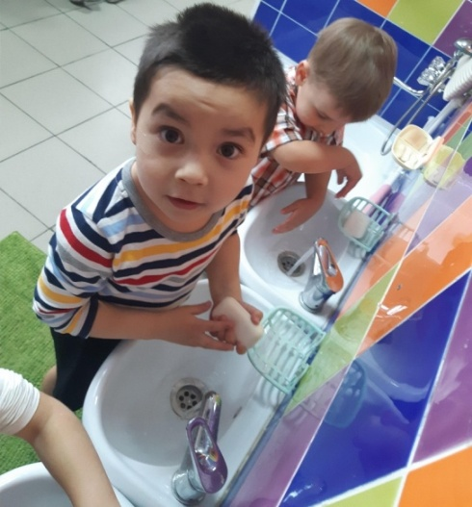
ЗАДАЧА №1
Формирование навыков личной гигиены
Сюжетно-ролевые игры
Режимные моменты
Экскурсии
по детскому саду

Slide 5
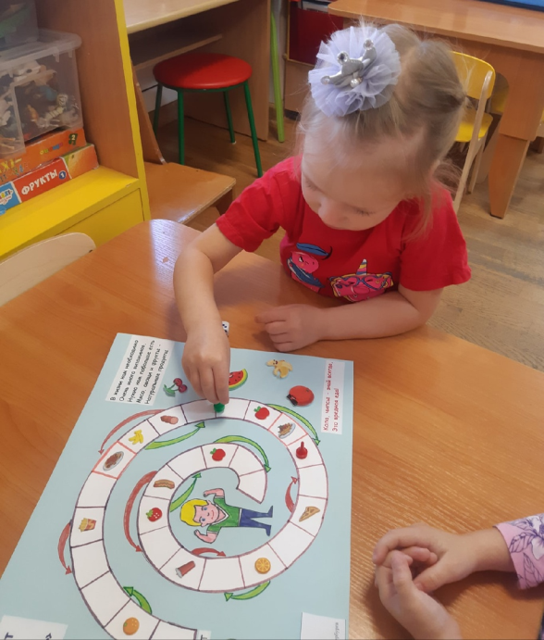
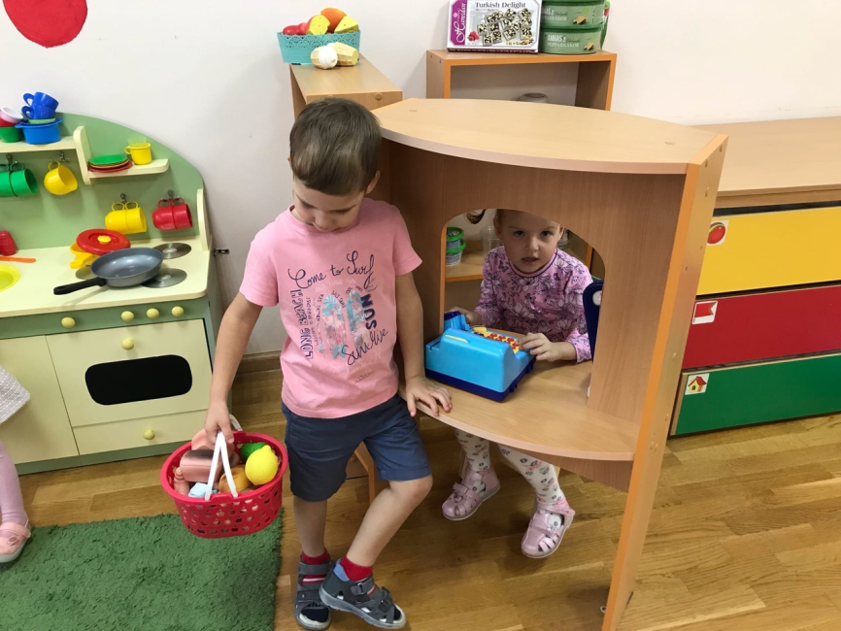
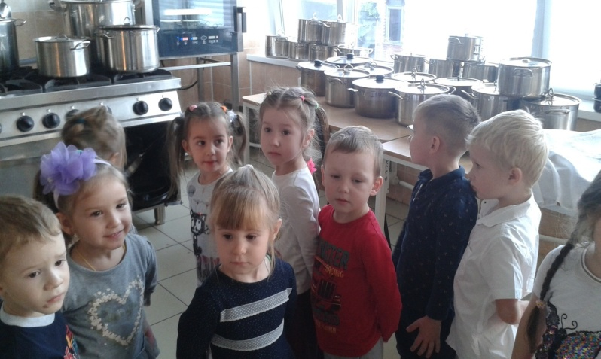
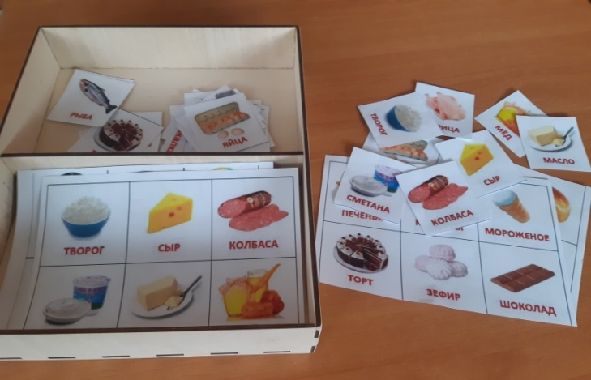
ЗАДАЧА №2
Формирование здоровой культуры питания
Сюжетно-ролевые игры
Настольные и дидактические игры
Экскурсия на кухню

Slide 6
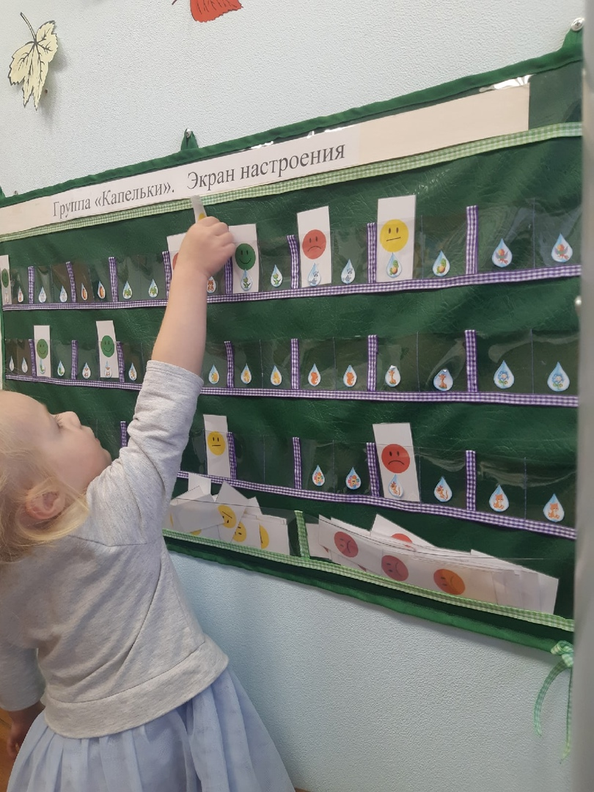
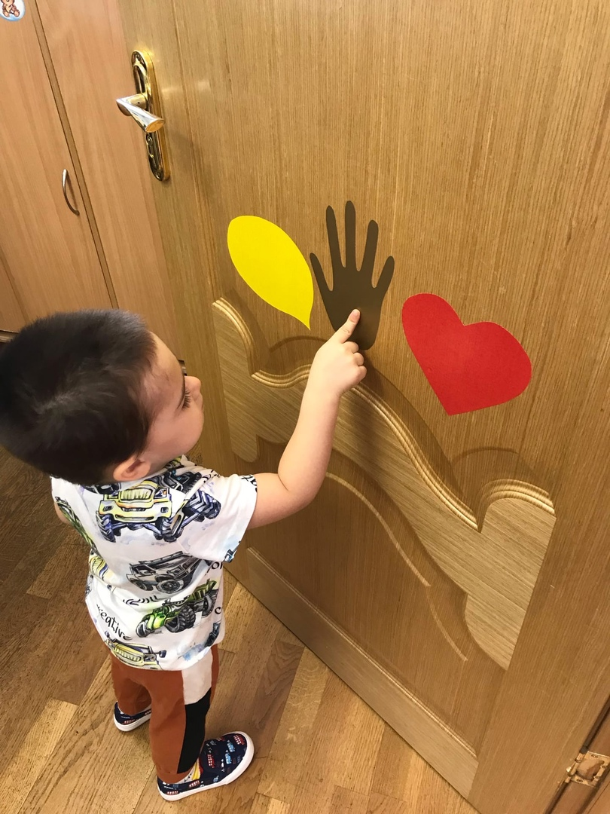
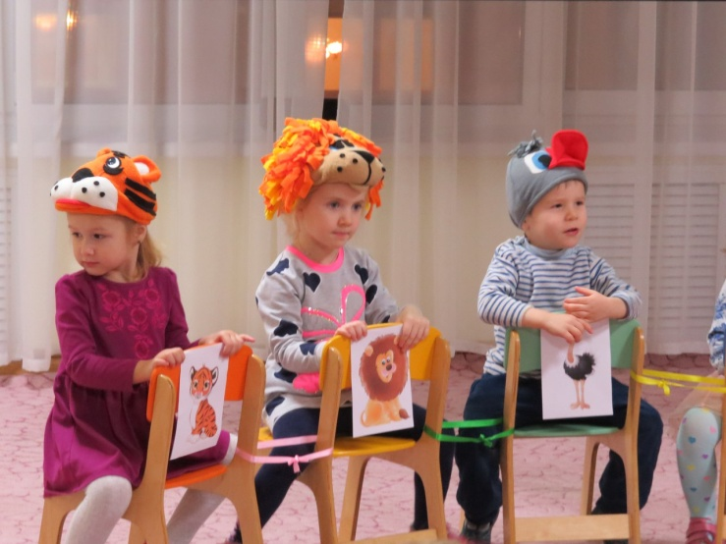
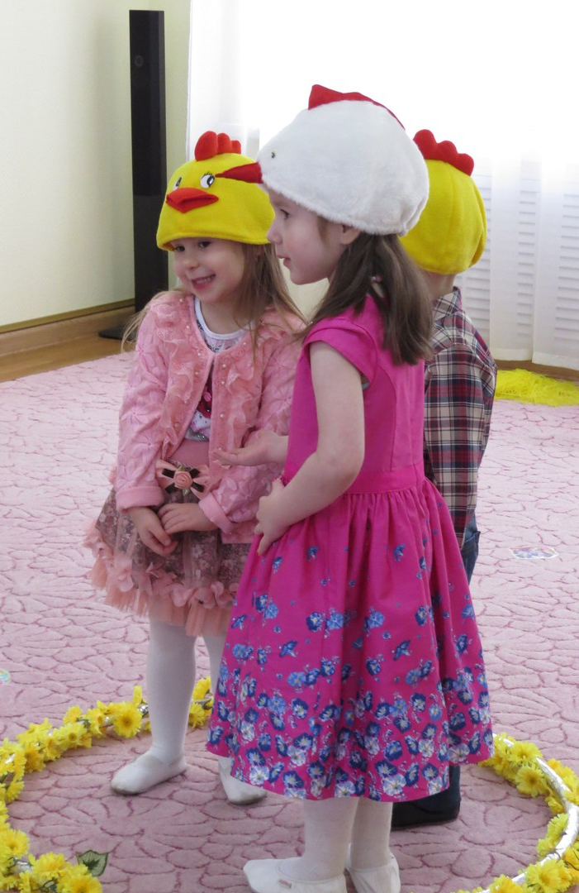
ЗАДАЧА №3
Воспитание культуры эмоционального общения
Дидакичекие игры
Режимные моменты
Театрализация

Slide 7
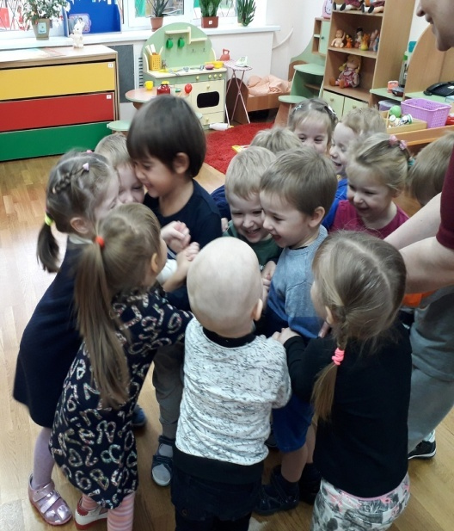
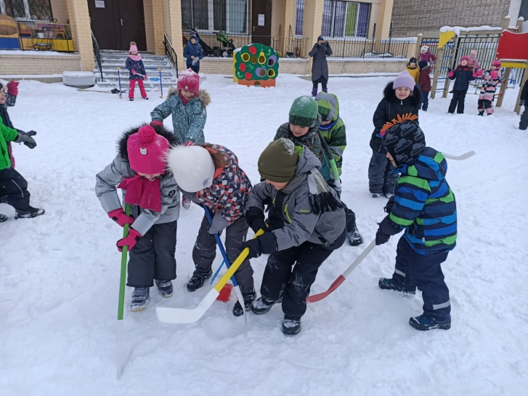
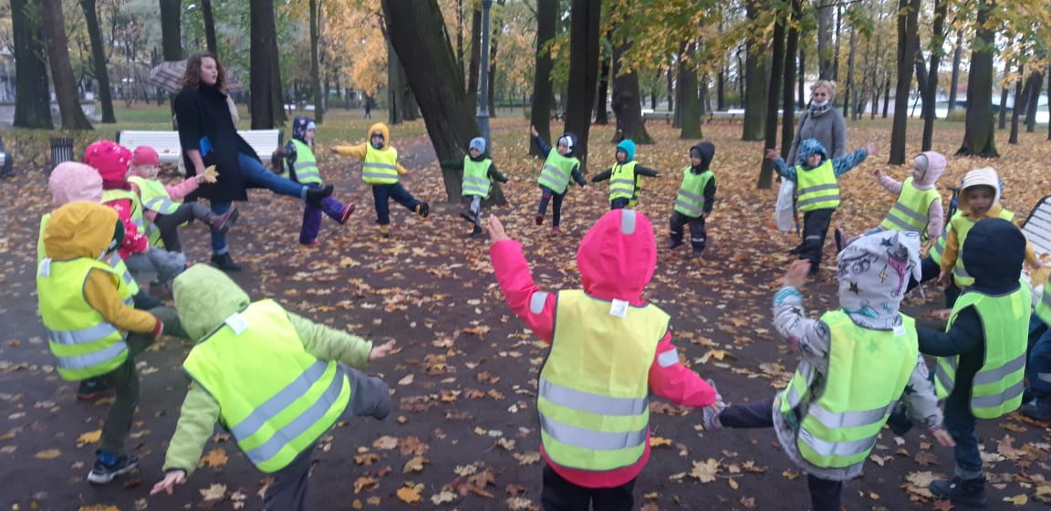
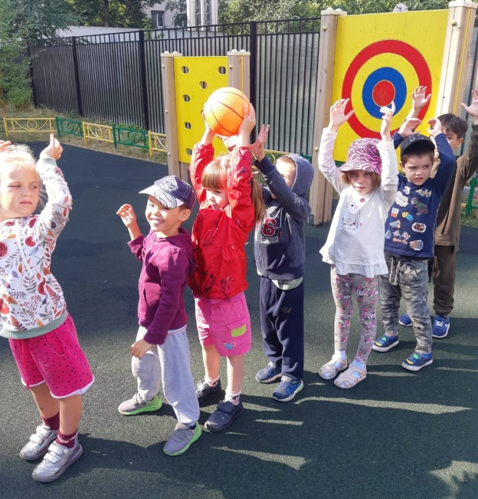
ЗАДАЧА №4
Приобщение к занятиям физической культурой и спортом
Подвижные игры
Физкультура на улице
Экскурсия в Лопухинский сад
Эстафеты

Slide 8
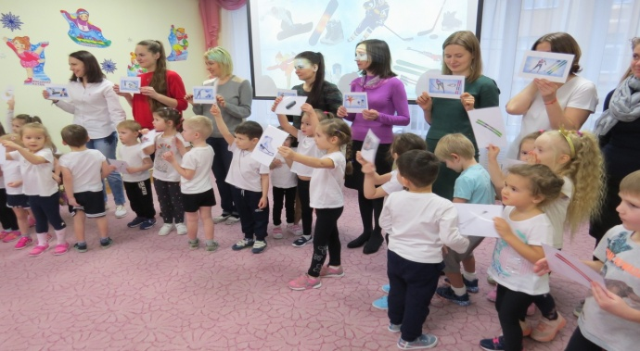
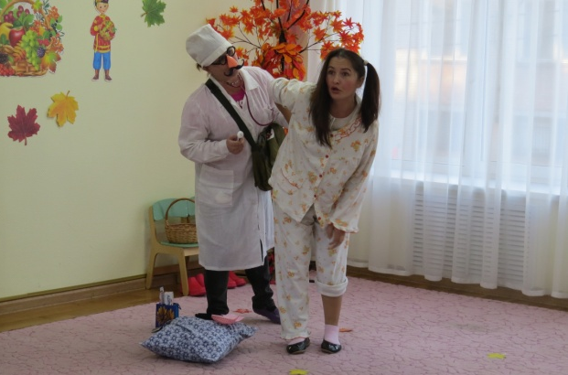
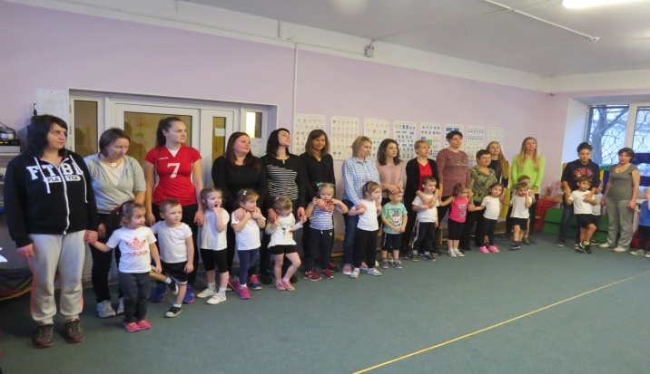
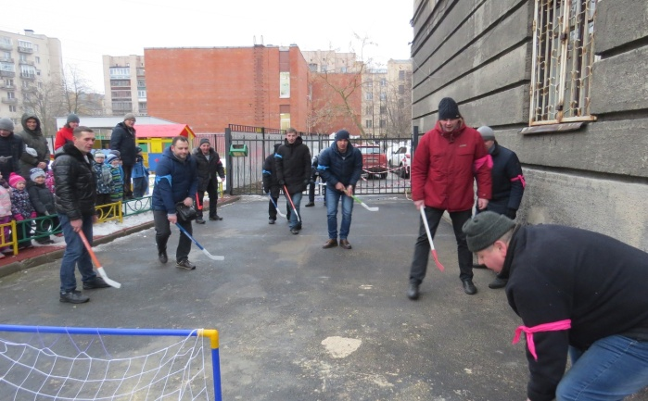
Праздники и досуги

Slide 9
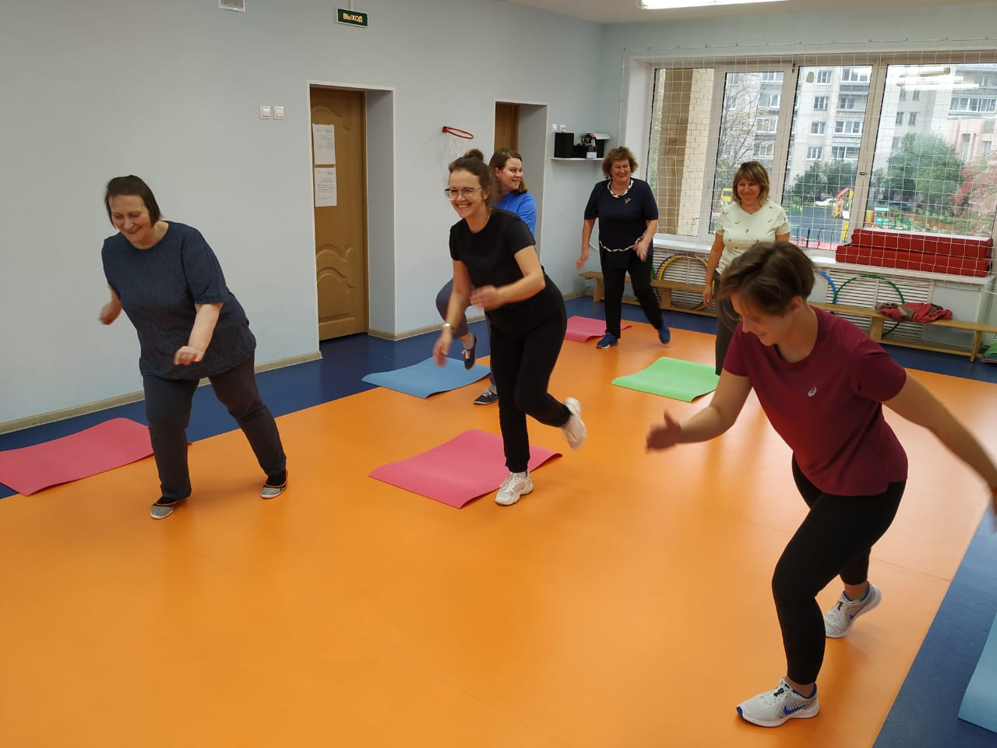
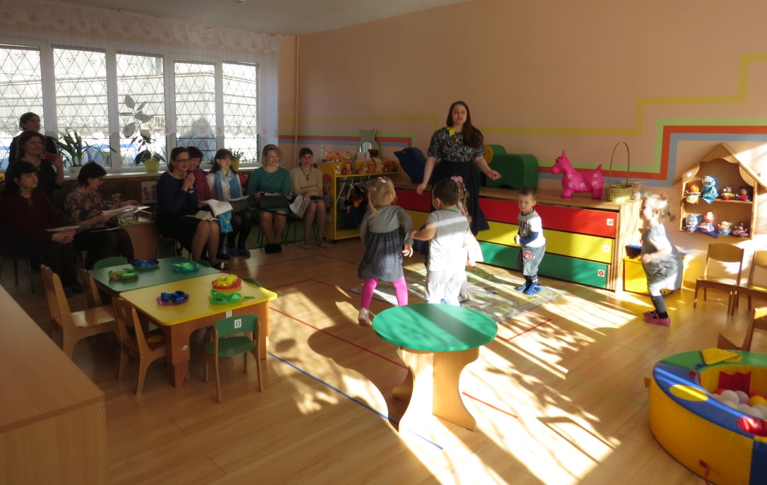
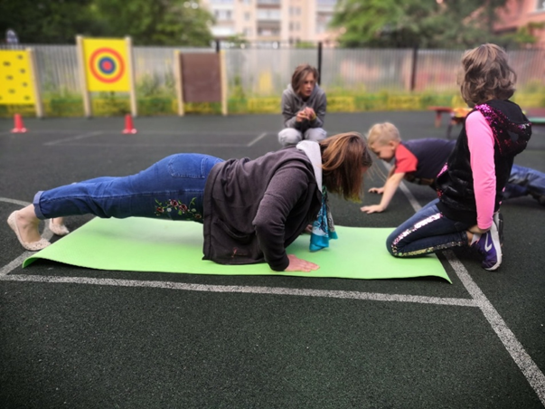

Slide 10
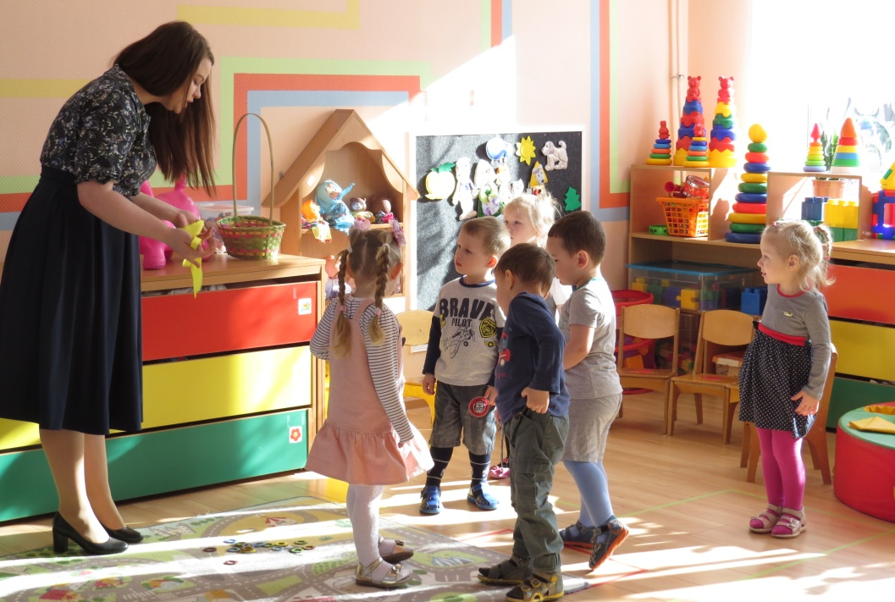
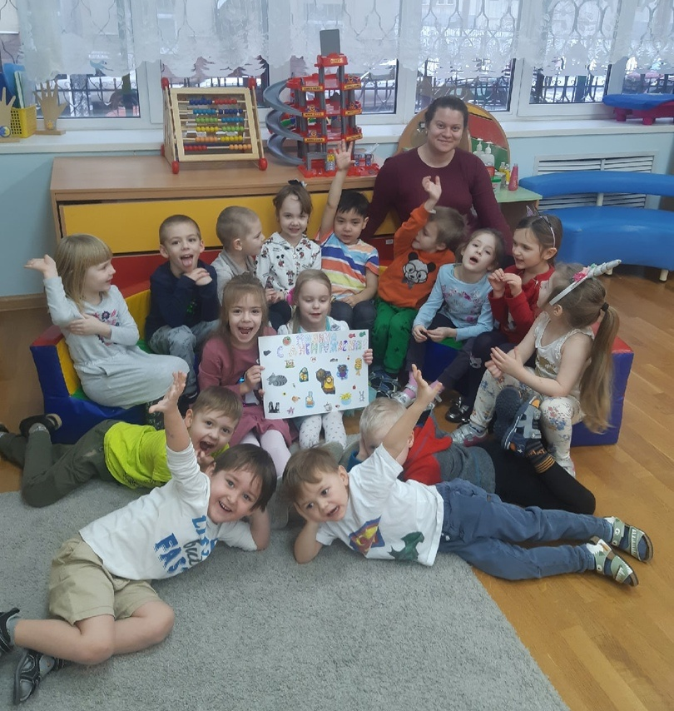
“Зажечь факел может лишь тот, кто сам горит”

